Slide 1
Классный час «Я в ответе за свои поступки!»

Slide 2
Игра «Сделай правильный выбор»

Slide 3
Хороший или плохой поступок?

Slide 4
Хороший или плохой поступок?

Slide 5
Хороший или плохой поступок?

Slide 6
Хороший или плохой поступок?

Slide 7
Хороший или плохой поступок?

Slide 8
Хороший или плохой поступок?

Slide 9
Хороший или плохой поступок?

Slide 10
Хороший или плохой поступок?

Slide 11
Хороший или плохой поступок?

Slide 12
Хороший или плохой поступок?

Slide 13
Хороший или плохой поступок?

Slide 16
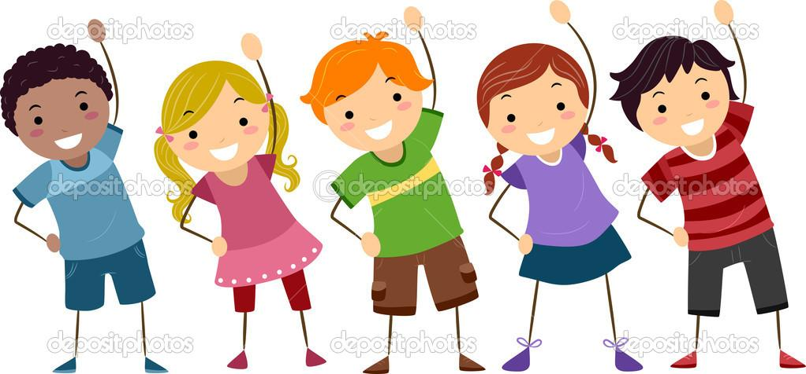
Физминутка
Прыгай ножка по дорожке.
Прыгай и другая.
Все девчонки и мальчишки
в классе отдыхают.
Побежали все трусцой,
дружный бег на месте.
А теперь наклон большой,
поклонились вместе.
Руки вверх, глубокий вдох.
Руки опустили.
А теперь ещё разок
это повторили.
Отдохнули? Хорошо!
А теперь за дело.
Вот и день уже прошёл.
Время пролетело.

Slide 17
Продолжите фразы:
Сегодня я понял ...
Я бы хотел…
Сегодня я приду домой и …

